Slide 1
خطوات بناء السيناريوهات
وزارة التعليم العالي والبحث العلمي
رئاسة الجامعة المستنصرية
كلية الادارة والاقتصاد
الدراسات العليا
دبلوم التخطيط الاستراتيجي
استاذ المادة: د.مها العزاوي
اعداد
نهى كاطم كاصد - بان عبد الامير – عواد كاظم

Slide 2
مقدمة
يعتبر السيناريو أحد أساليب الدراسات المستقبلية وهو يشبه التخطيط في كونه محاوله لرسم صورة معينة للمستقبل.
يستخدم كأسلوب للتفكيـر ويمثل محاولة لتفـادي أو التغلب على المخاطر الناتجة عن التنبؤ المستقبلي.
أسلـوب لتنمية النشاط الذهنـي فهو يعتبر تهيئة لأذهاننا للنظر فـي أكثر من صورة وحيدة للمستقبل.

Slide 3
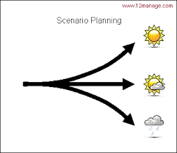
التعريف
هناك عدة تعريفات للسيناريو منها:
وصف لمستقبل ممكن أكثر من كونه عرضاً لتنبؤ محتمل أو لمستقبل فعلي.
منظومة عمل ، تبرمَج لمواجهة الأحداث والتطورات الرئيسية المستقبلية في إطار التخطيط المستقبلي للدولة أو المؤسسة وبما يحقق نجاح الأهداف المستقبلية.

Slide 4
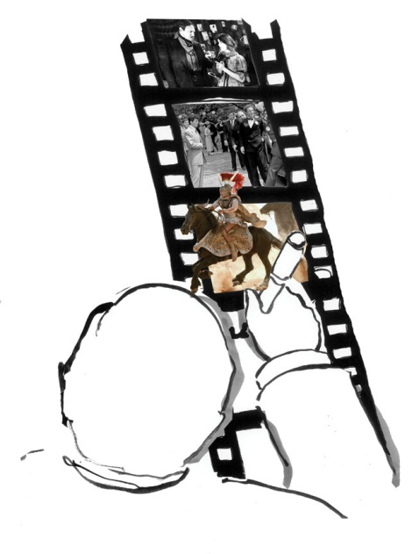
التعريف الأخير للسيناريو يبرز ثلاثة عناصر رئيسية:
وصف لوضع مستقبلي.
وصف مسار أو مسارات مستقبلية.
الوضع الابتدائي.

Slide 5
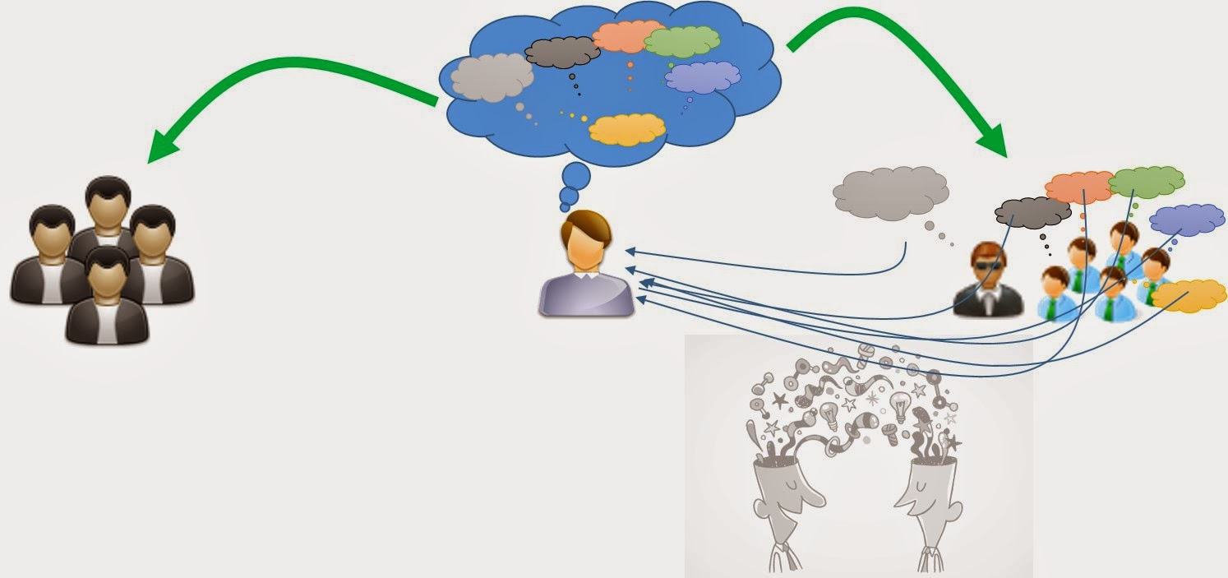
طرق بناء السيناريوهات
الطريقة الحدسية (اللانظامية)
أساسها الحدس والتفكير الكيفي، تتصف هذه الطريقة بإطلاق طاقات الإبداع والاستبصار والقدرة علي التركيب من خلال النماذج الضمنية أو الذهنية، والتنبؤ بالتحولات في مسار التطور

Slide 6
الطريقة النظامية (طريقة النمذجة)
أساسها الكم والنماذج بوجه خاص، تتعامل مع عدد كبير من المتغيرات أو النماذج الفرعية من تنسيق السلوك وحساب نتائج الخيارات، وتقدير تكاليفها ومنافعها.

Slide 7
الطريقة التفاعلية (التفاعل بين الحدس والنمذجة)
تتيح فرصة للتفاعل المتبادل بين الحدس والنمذجة من خلال المحاكاة. يتم التبادل بينهما في أكثر من دورة وصولاً إلي سيناريوهات جيدة. تتميز في بناء السيناريو بأنها تجمع أساليب مختلفة من القياس والتنبؤ.

Slide 8
خطوات بناء السيناريو
الخطوات التي يفضل إتباعها لبناء السيناريوهات حدسياً هي:
وصف الوضع الراهن والاتجاهات العامة.
فهم ديناميكية النسق والقوي المحركة له.

Slide 9
3. تحديد فضاء البدائل، والغرض هو حصر البدائل الممكنة بالنسبة للعوامل المختلفة الداخلة في كل مجال من مجالات التأثير التي تمت دراستها في الخطوة الثانية.
4. فرز السيناريوهات البديلة واختيار عدد محدود منها، والغرض هو تقليص فضاء السيناريوهات، وانتقاء عدد محدود الممكن والمتمايز منها بدرجة عالية والتكاليف لكل سيناريو.

Slide 10
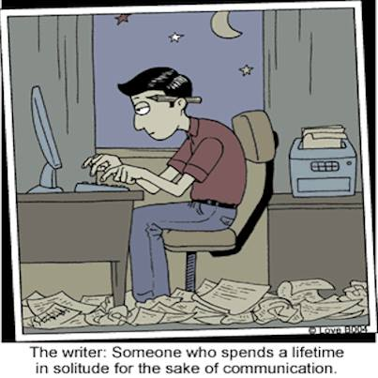
5. كتابة السيناريوهات المختارة، وذلك باستيفاء مدخلات السيناريوهات من المعلومات سواء بإضافة عوامل أو تفاصيل معينة، أو بدمج تطورات مستقبلية أخري فيها.
6. تحليل نتائجها، وإجراء تحليل مقارن لها في ضوء الهدف الذي صيغت من أجله، والتركيز علي متطلبات تحقيق كل سيناريو وتقديم كشف حساب بالمزايا والتكاليف لكل سيناريو.

Slide 11
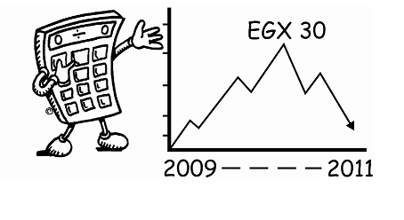
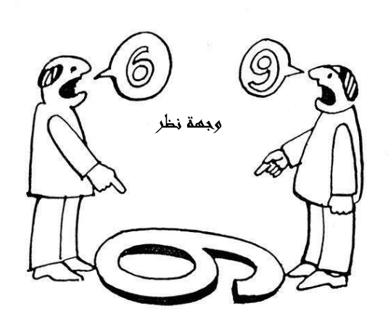
أنواع السيناريوهات
العالم جوديه“”Godet، حدد أنواع السيناريوهات كالآتي:
سيناريو مرجعي: يُعبِر عن الوضع الأكثر احتمالاً، لتطور الظاهرة، محل البحث.
سيناريو متفائل: يٌعبر عن الأمل، في مسار تطور الظاهرة.
سيناريو متشائم: ويُعبر عن حالة عدم توافق الظروف، والاتجاه بالحال إلى كارثة، أو موقف صعب.

